Slide 1
Организация и проведение государственной итоговой аттестации в ФОРМЕ ОГЭ
Подготовка УПОлномоченных представителей ГЭК

Slide 2
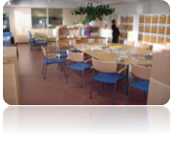
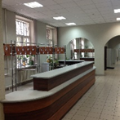
Подготовка помещений ППЭ
Помещение для общественных наблюдателей, представителей СМИ и иных лиц, имеющих право присутствовать в ППЭ в день экзамена
Помещение для медицинских
работников
Аудитории для участников ГИА, в том числе для участников с ОВЗ (на 1 этаже)
Помещение для сопровождающих участников ГИА
В
Х
О
Д
В Х О Д в П П Э
Пункт охраны правопорядка
Помещение для руководителя ППЭ, оборудованное рабочим местом и сейфом
Специально выделенное место
для личных вещей участников

Slide 3
Подготовка помещений ППЭ
Кто обеспечивает и проверяет обозначение каждого рабочего места в аудитории заметным номером?
Организатор в аудитории ППЭ
Руководитель ППЭ
Технический специалист
Нажмите курсором на правильный ответ

Slide 4
Напоминаем: лица, привлекаемые к проведению ГИА
руководитель и организаторы ППЭ
руководитель ОО
Уполномоченный
представитель ГЭК
технический специалист
медицинские работники, ассистенты
сотрудники, осуществляющие охрану правопорядка
представители ОО, сопровождающие участников

Slide 5
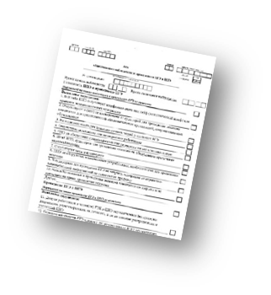
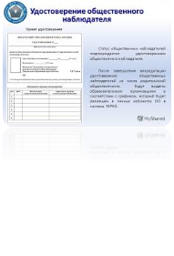
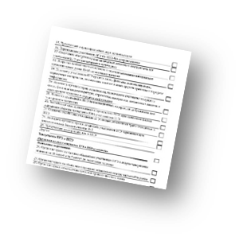
Лица, имеющие право находиться в ППЭ в день экзамена
Представители СМИ
присутствуют в аудиториях только до момента вскрытия участниками экзамена индивидуальных комплектов с экзаменационными материалами
Общественные наблюдатели
могут свободно перемещаться по ППЭ (в ППЭ для участников с ОВЗ, инвалидов и детей-инвалидов рекомендуется направить общественных наблюдателей в каждую аудиторию)
фиксируют все нарушения во время проведения экзамена и направляют свои замечания в Департамент образования г. Москвы, Рособрнадзор
Должностные лица Рособрнадзора
Допуск в ППЭ вышеперечисленных лиц осуществляется при наличии документов,
удостоверяющих личность, и документов, подтверждающих их полномочия

Slide 6
Информационная безопасность
ЗАПРЕЩАЕТСЯ
Иметь при себе и использовать средства связи, электронно-вычислительную технику, фото-, аудио-, видеоаппаратуру и иные средства передачи информации
Категорически запрещается:
* выносить из аудиторий и ППЭ экзаменационные материалы на
бумажных или электронных носителях
* фотографировать КИМ и бланки ответов экзаменационных работ
*передавать информацию третьим лицам
Федеральный закон
«Кодекс Российской Федерации об административных правонарушениях»
от 30 декабря 2001 г. № 195

Slide 7
Действия уполномоченного представителя ГЭК
Может ли уполномоченный представитель ГЭК использовать средства связи на территории ППЭ в день проведения экзамена?
Может использовать средства связи на всей территории ППЭ
Использование средств связи на территории ППЭ запрещено
Может использовать средства связи в штабе ППЭ в случае служебной необходимости
Нажмите курсором на правильный ответ

Slide 8
Особенности организации ППЭ для участников с ОВЗ. Ответьте на вопрос.
№ П/П | Условие | Ответ
1 | Максимальное количество участников в аудитории
2 | Продолжительность экзамена для участника с ОВЗ, инвалидов и детей-инвалидов
3 | При использовании слепыми участниками материалов на шрифте Брайля на каждом рабочем столе должны быть
4 | Какой специалист может привлекаться для проведения экзамена для глухих и слабослышащих участников
5 | В каком виде предоставляются экзаменационные материалы слабовидящим участникам экзамена
6 | Кто осуществляет перенос ответов участника экзамена с нарушениями опорно-двигательного аппарата в случае выполнения заданий на компьютере в бланки ответов
12
Увеличивается на 1,5 часа
Черновики и правила по
заполнению ответов на
задания ОГЭ на шрифте Брайля
Ассистент- сурдопереводчик
В увеличенном
(при помощи тех. средств – лупа, увеличение формата)
Ассистент
Для проверки ответа используйте клавишу «пробел»

Slide 9
Действия уполномоченного представителя ГЭК
Где уполномоченный представитель ГЭК передает руководителю ППЭ экзаменационные материалы перед началом экзамена?
В штабе ППЭ
В РЦОИ
В аудитории проведения экзамена
Нажмите курсором на правильный ответ

Slide 10
В какое время данные категории работников должны явиться в ППЭ
РУКОВОДИТЕЛЬ ППЭ, ПОМОЩНИКИ РУКОВОДИТЕЛЯ ППЭ
Не позднее 7.30
Уполномоченные представители ГЭК (с экзаменационными материалами)
Не позднее 7.30
Не позднее 7.50
ОРГАНИЗАТОРЫ В АУДИТОРИИ ППЭ
Не позднее 8.00
ОРГАНИЗАТОРЫ ВНЕ АУДИТОРИИ ППЭ
Не позднее, чем за 1 час
ОБЩЕСТВЕННЫЕ НАБЛЮДАТЕЛИ
С 9.00
УЧАСТНИКИ ОГЭ
Для проверки ответа используйте клавишу «пробел»

Slide 11
Напоминаем действия руководителя ППЭ в день экзамена
До начала экзамена руководитель ППЭ должен
проверить готовность аудиторий к проведению ГИА
обеспечить контроль за регистрацией работников ППЭ в день экзамена
провести краткий инструктаж для работников ППЭ
назначить ответственных организаторов в аудиториях и направить организаторов на рабочие места в соответствии с распределением
передать медицинскому работнику инструкцию, определяющую порядок его работы во время проведения ОГЭ в ППЭ, журнал учета участников ОГЭ, обратившихся к медицинскому работнику;

Slide 12
Подготовительные мероприятия в день экзамена. Действия руководителя ППЭ:
В какое время руководитель ППЭ должен явиться в ППЭ?
Не позднее 7.30
В какое время руководитель ППЭ получает у уполномоченного представителя ГЭК экзаменационные материалы?
Не позднее 7.30
Для проверки ответа нажмите курсором на вопрос
В какое время необходимо назначить ответственного организатора вне аудитории?
не позднее 7.50
В какое время необходимо провести краткий инструктаж организаторов в ППЭ?
Не ранее 8.15

Slide 13
Подготовительные мероприятия в день экзамена. Действия уполномоченного представителя ГЭК:
При проведении инструктажа для работников ППЭ по процедуре проведения ГИА в день экзамена уполномоченный представитель ГЭК обязан:
Содействовать руководителю ППЭ в проведении инструктажа
Присутствовать при проведении инструктажа
Проводить инструктаж
Нажмите курсором на правильный ответ

Slide 14
Должностные обязанности уполномоченного представителя ГЭК
Выберите определение, соответствующее должностным обязанностям уполномоченного представителя ГЭК:
Проведение инструктажа для работников ППЭ по процедуре проведения ГИА перед началом экзамена
Проведение инструктажа для участников ГИА в аудитории перед началом экзамена
Прием от участников ГИА апелляций о нарушении установленного порядка проведения ГИА
Нажмите курсором на правильный ответ

Slide 15
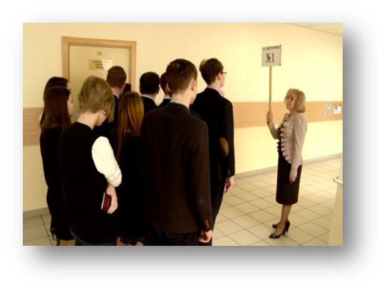
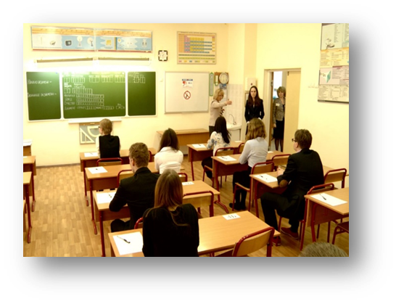
Организация входа участников в ППЭ
Ответьте на вопросы по теме, изображенной на картинке
Нажмите курсором на выбранную картинку

Slide 16
Организация входа участников в ППЭ
Для проверки ответа нажмите курсором на вопрос
За 1 час до начала экзамена
Кто осуществляет паспортный контроль на входе в ППЭ?
Организатор вне аудитории
Кто проверяет документ, удостоверяющий личность участника, наличие его в списке распределения?
Организатор вне аудитории
Кто указывает участникам на необходимость оставить личные вещи в специально выделенном в здании ППЭ месте (до входа в ППЭ)?
Организатор вне аудитории

Slide 17
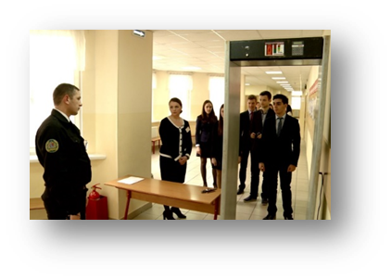
Организация входа в ППЭ
Организаторы вне аудитории совместно с сотрудниками, осуществляющими охрану правопорядка, и (или) сотрудниками органов внутренних дел (полиции) с использованием металлодетекторов проверяют наличие у участников ОГЭ запрещенных средств.
При появлении сигнала металлодетектора сотрудник полиции и организатор предлагают участнику ОГЭ:
Обратиться к уполномоченному представителю ГЭК для решения ситуации
Обратиться к сопровождающему от ОО для выяснения ситуации
Показать предмет, вызывающий сигнал
Нажмите курсором на правильный ответ

Slide 18
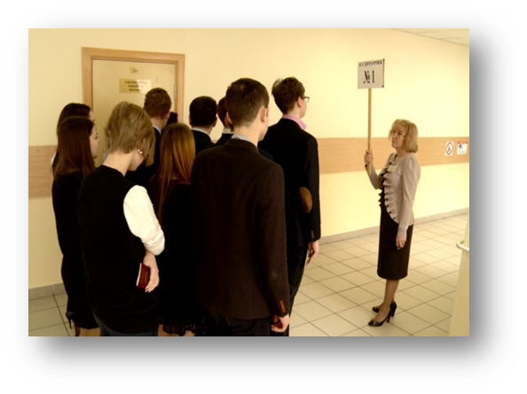
Организация передвижения по ППЭ
Кто оформляет ППЭ-20 «Акт об идентификации личности участника экзамена»?
Организатор вне аудитории
Сопровождающие от образовательной организации
Уполномоченный представитель ГЭК
Нажмите курсором на правильный ответ

Slide 19
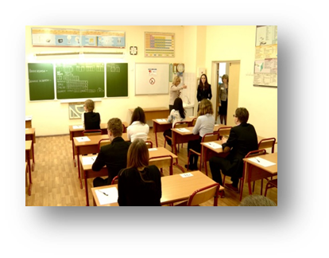
Вход участников в аудиторию ППЭ
Ответственный организатор при входе участников ОГЭ в аудиторию должен:
Сверить данные документа, удостоверяющего личность участника ОГЭ, с данными в форме ППЭ-05-02 и сообщить участнику номер его места в аудитории
Раздать участникам ОГЭ черновики со штампом ОО, на базе которой расположен ППЭ
Раздать участникам ОГЭ индивидуальные комплекты
Нажмите курсором на правильный ответ

Slide 20
Выдача экзаменационных материалов
Не позднее чем за 15 минут до начала экзамена ответственный организатор в аудитории получает в Штабе от руководителя ППЭ комплекты ЭМ на аудиторию (расписываются в форме ППЭ-14-02). Назовите содержимое индивидуального комплекта:
Для проверки ответа используйте клавишу «пробел»
доставочные пакеты состоят:
КИМ
Индивидуальные
Комплекты состоят
Бланк ответов №1
Бланк ответов №2
дополнительные бланки №2

Slide 21
Экзамен в аудитории ППЭ
В случае если участник ОГЭ предъявил претензию по содержанию задания своего КИМ, организатору в аудитории необходимо:
Заменить участнику индивидуальный комплект и увеличить время проведения экзамена
Оставить претензию без внимания
Зафиксировать в свободной форме суть претензии в служебной записке и передать ее руководителю ППЭ
Нажмите курсором на правильный ответ

Slide 22
Сбор экзаменационных материалов
Действия организатора в аудитории в случае выхода участника ОГЭ из аудитории во время экзамена:
Принимает экзаменационные материалы и черновики от участника перед выходом из аудитории и выдает после возвращения в аудиторию
Проверяет комплектность оставленных участником на рабочем столе экзаменационных материалов и черновиков
Приглашает уполномоченного представителя ГЭК и сдает ему материалы на время отсутствия участника ОГЭ

Slide 23
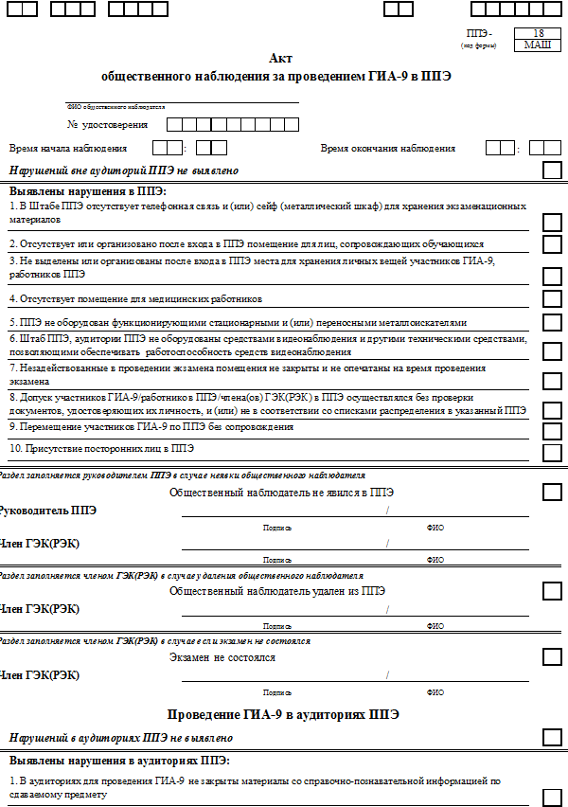
Экзамен в аудиториях ППЭ
Сколько общественных наблюдателей может находится в 1 аудитории ППЭ одновременно?
Два
Количество не ограничено
Один
Нажмите курсором на правильный ответ

Slide 24
Экзамен в аудиториях ППЭ
Решение об удалении с экзамена участника ГИА уполномоченный представитель ГЭК принимает в случае:
Подачи апелляции о нарушении установленного порядка
Выявления нарушений установленного порядка проведения ГИА
Досрочного завершения экзамена по объективным причинам
Нажмите курсором на правильный ответ

Slide 25
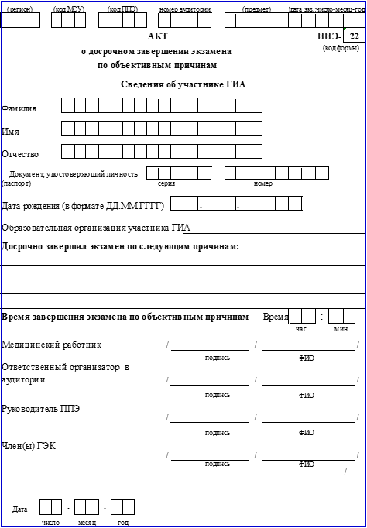
Экзамен в аудиториях ППЭ
Акт о досрочном завершении экзамена по объективным причинам оформляется в случае:
Подачи апелляции о нарушении установленного порядка
Выявления нарушений установленного порядка проведения ГИА
Досрочного завершения экзамена по объективным причинам
Нажмите курсором на правильный ответ

Slide 26
Завершение экзамена. Действия организаторов в аудитории
Производит сбор ЭМ, назовите их:
Для проверки ответа используйте клавишу «пробел»
Возвратные доставочные пакеты с бланками ответов № 1, бланками ответов № 2 (в том числе с доп. бланками ответов № 2);
Неиспользованные: доставочные пакеты с комплектами ЭМ,
ЭМ, дополнительные бланки ответов №2, черновики;
ИК, испорченные или имеющие полиграфические дефекты;
КИМ участников ОГЭ;
Запечатанный конверт с использованными
черновиками участников;
Формы, протоколы, служебные записки,
заполненные в аудитории.

Slide 27
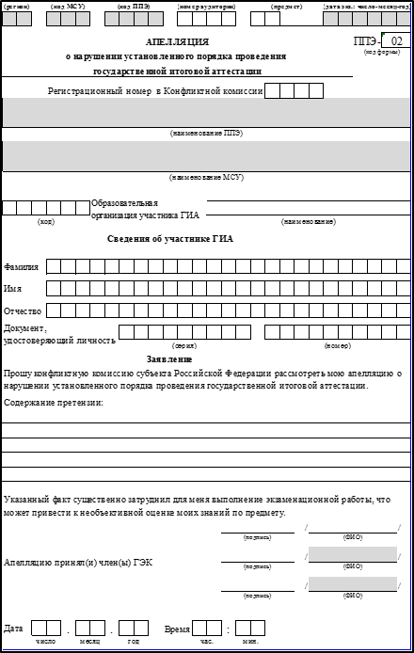
Апелляция о нарушении установленного порядка проведения ГИА
Кто может привлекаться к проведению проверки при расследовании фактов, изложенных в апелляции о нарушении установленного порядка проведения ГИА?
Организаторы, не задействованные в аудитории, в которой сдавал экзамен апеллянт
Организаторы, задействованные в аудитории, в которой сдавал экзамен апеллянт
Председатель ГЭК
Нажмите курсором на правильный ответ

Slide 28
Напоминаем: действия руководителя ППЭ и уполномоченного представителя ГЭК
Этап завершения ГИА в ППЭ
В Штабе ППЭ получить от всех ответственных организаторов в аудитории следующие материалы:
запечатанный возвратный доставочный пакет с бланками ответов № 1, с бланками ответов № 2 (в том числе с дополнительными бланками ответов № 2)
конверты с вложенными в них КИМ
конверт с использованными черновиками
неиспользованные черновики
неиспользованные ИК
испорченные или имеющие полиграфические дефекты ИК (при наличии)

Slide 29
Передача Материалов экзамена для дальнейшей обработки
Выберите определение, соответствующее функциональным обязанностям руководителя ППЭ?
Передача экзаменационных материалов ГИА уполномоченному представителю ГЭК после завершения экзамена
Прием апелляций от участников ГИА о нарушении установленного порядка проведения ГИА
Проверка документов, удостоверяющих личность участников ГИА, на входе в ППЭ
Нажмите курсором на правильный ответ

Slide 30
Передача материалов экзамена для дальнейшей обработки
Когда уполномоченный представитель ГЭК обязан передать в ГЭК форму ППЭ-10 «Отчет о проведении ГИА-9 в ППЭ»?
В день экзамена
В течение 2 дней после экзамена
В течение 3 дней после экзамена
Нажмите курсором на правильный ответ

Slide 31
Укажите нарушение. Действия организаторов
Для проверки ответа используйте клавишу «пробел»

Slide 32
Укажите нарушение. Действия организаторов
Для проверки ответа используйте клавишу «пробел»

Slide 33
Укажите нарушение. Действия организаторов
Для проверки ответа используйте клавишу «пробел»

